Slide 1
1to25
Juego de velocidad
Beatriz Domínguez
DAM 2014/2015

Slide 2
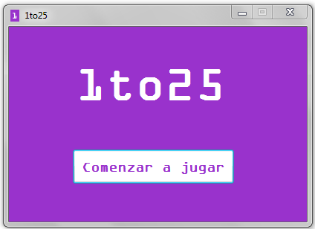
(Es un juego muy sencillo con un único objetivo/ propósito, picarte con tus amigos)
(se te proponen diferentes retos)
¿Quién es más rápido?

Slide 3
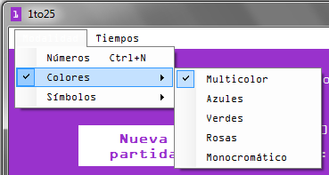
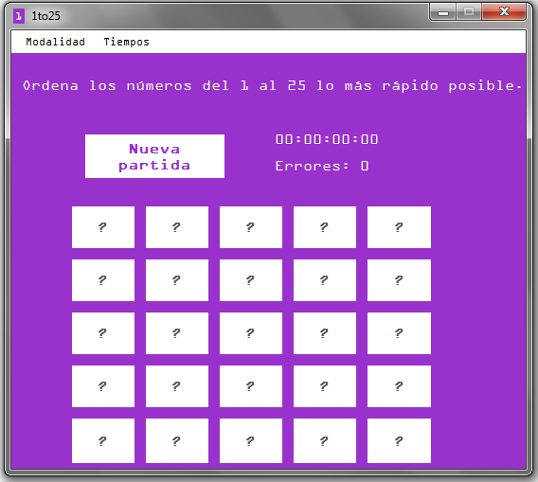
Diferentes modalidades

Slide 4
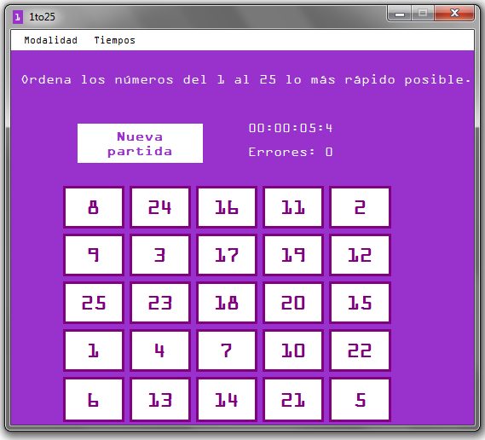
Números

Slide 5
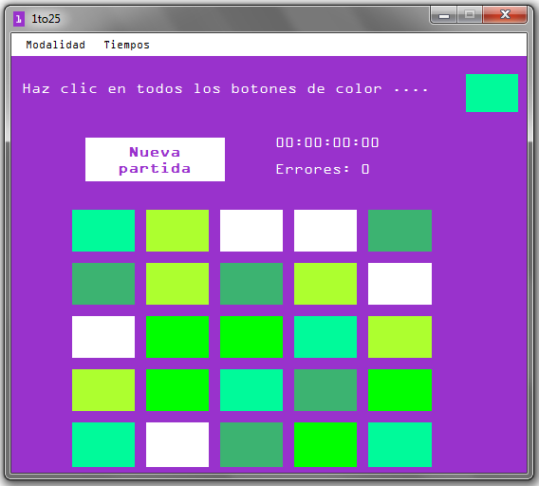
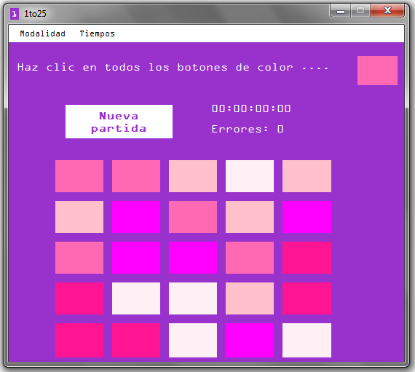
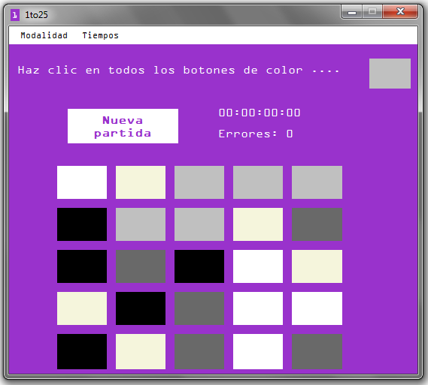
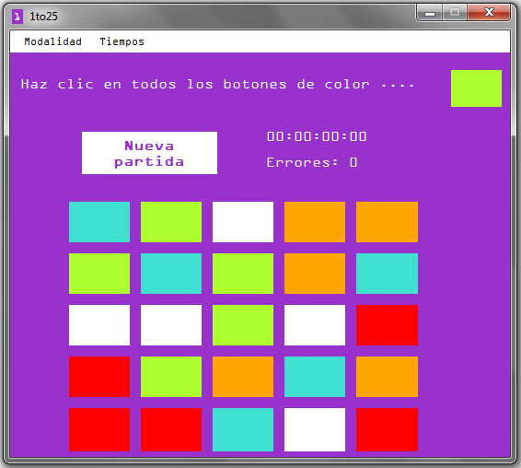
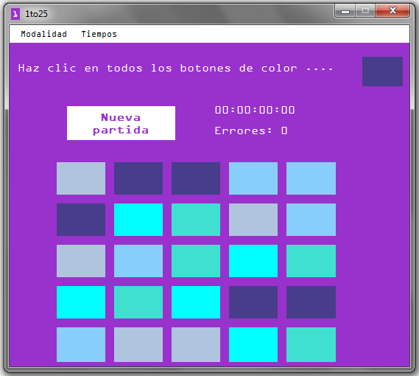
Colores
Multicolor
Azules
Verdes
Rosas
Monocromo

Slide 6
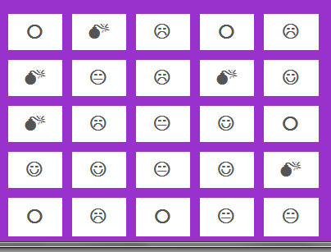
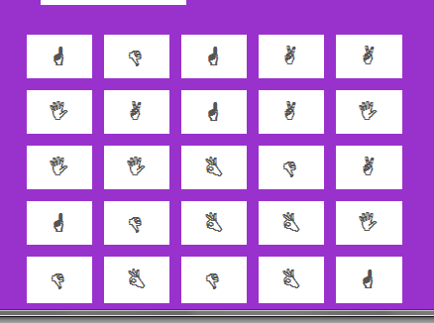
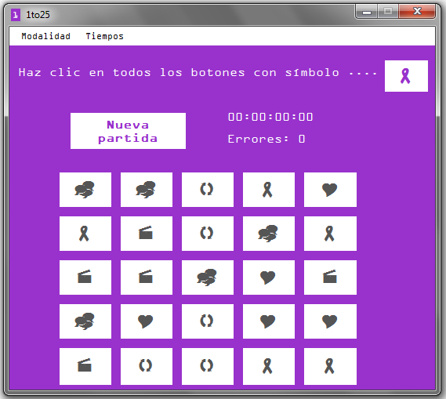

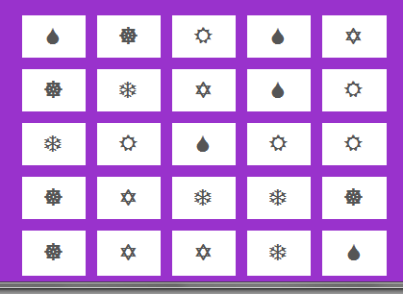
Símbolos
Global
Manos
Círculos
Smile
Zodiaco

Slide 7
tiempos
Tiempos
Final de la partida
nombres

Slide 8
FIN

